Slide 1
이지혜
화면구현

Slide 2

Airbnb

Slide 3
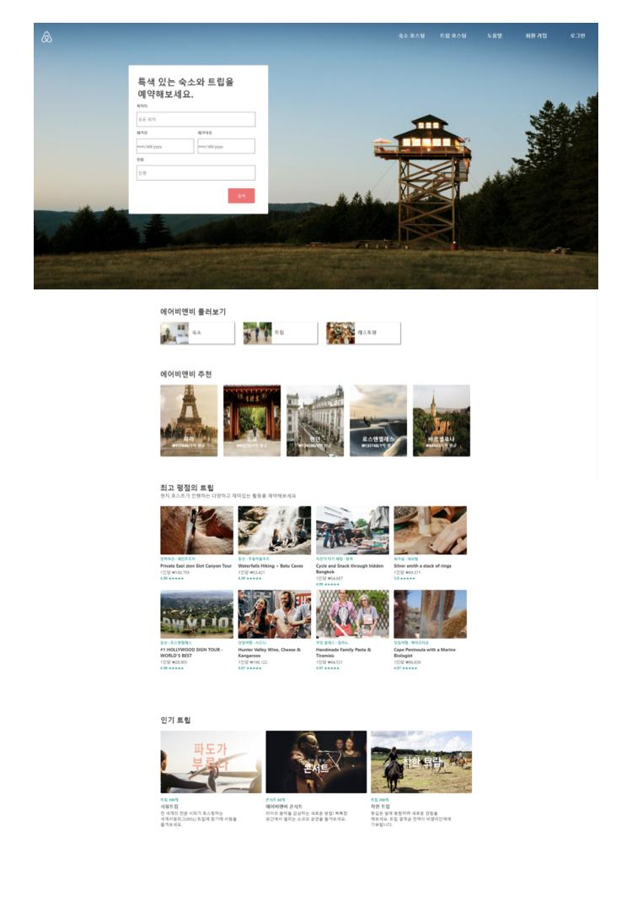
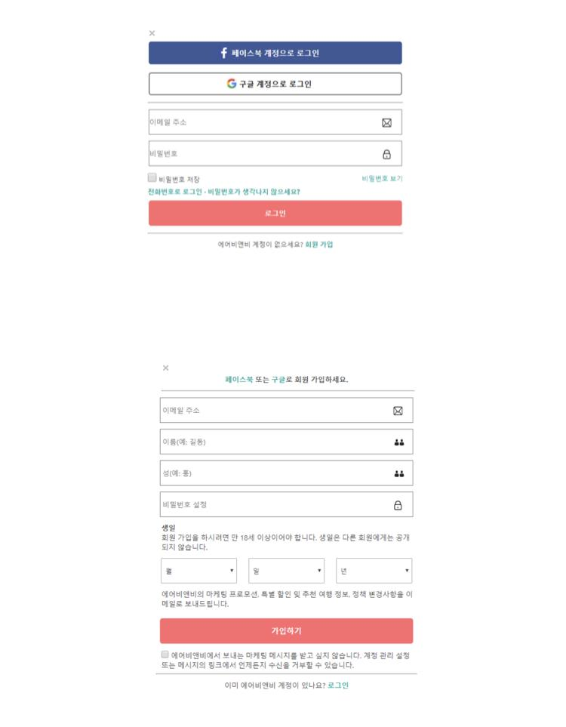

Slide 4
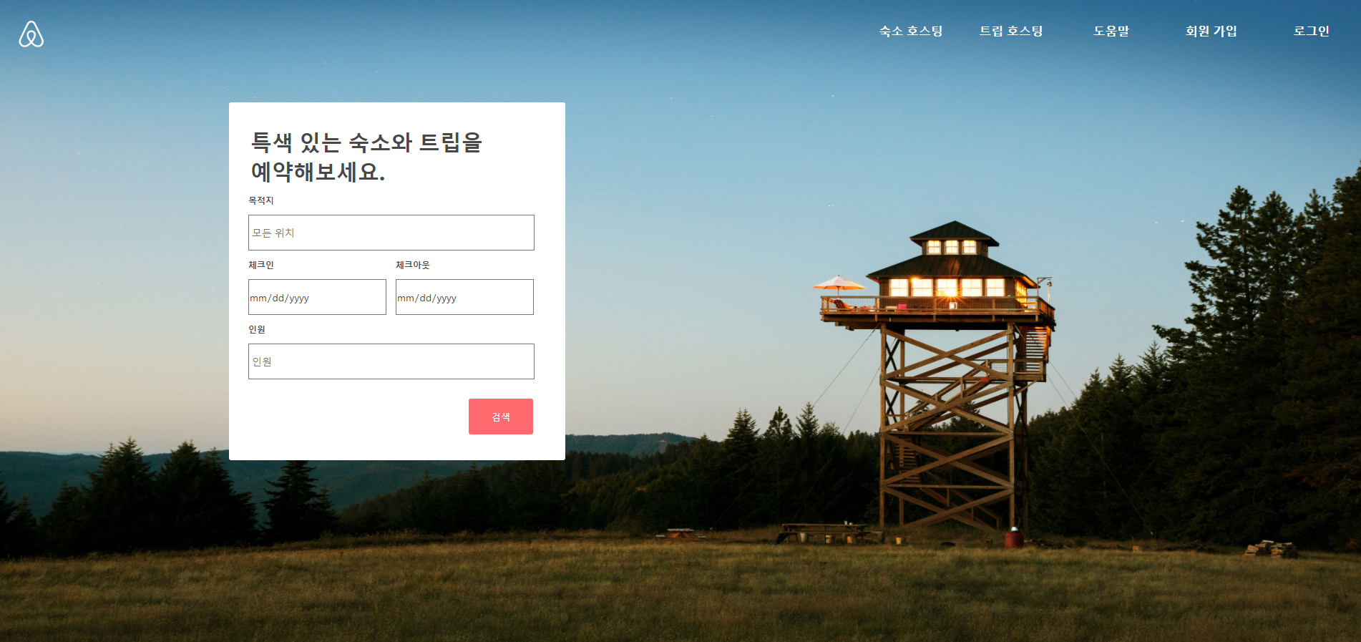
_{Header 부분}
Header부분에는 크게 nav와
section으로 구성
Header
- 배경 이미지 삽입
1) nav
- display : grid
2) Section
- form을 이용하여 검색하는 폼을 생성

Slide 5
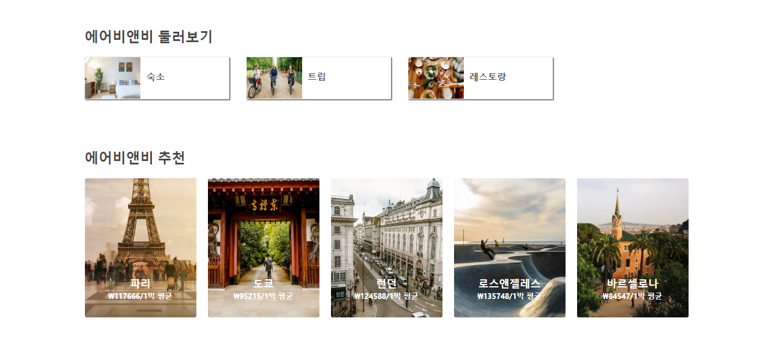
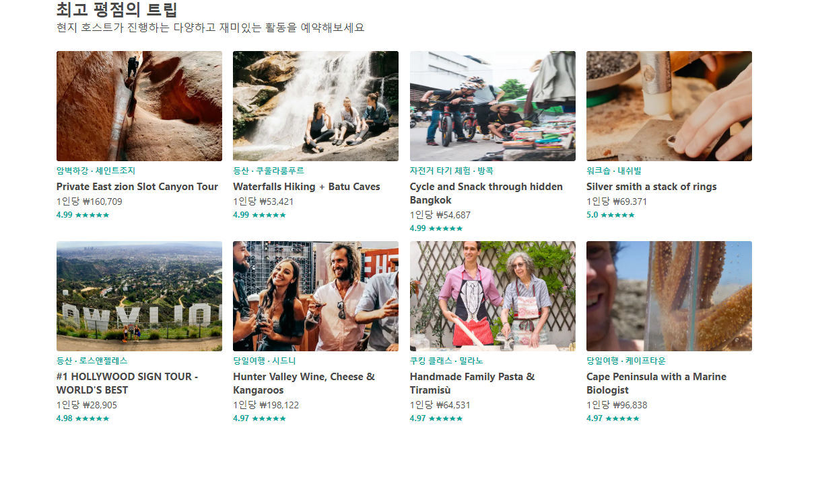
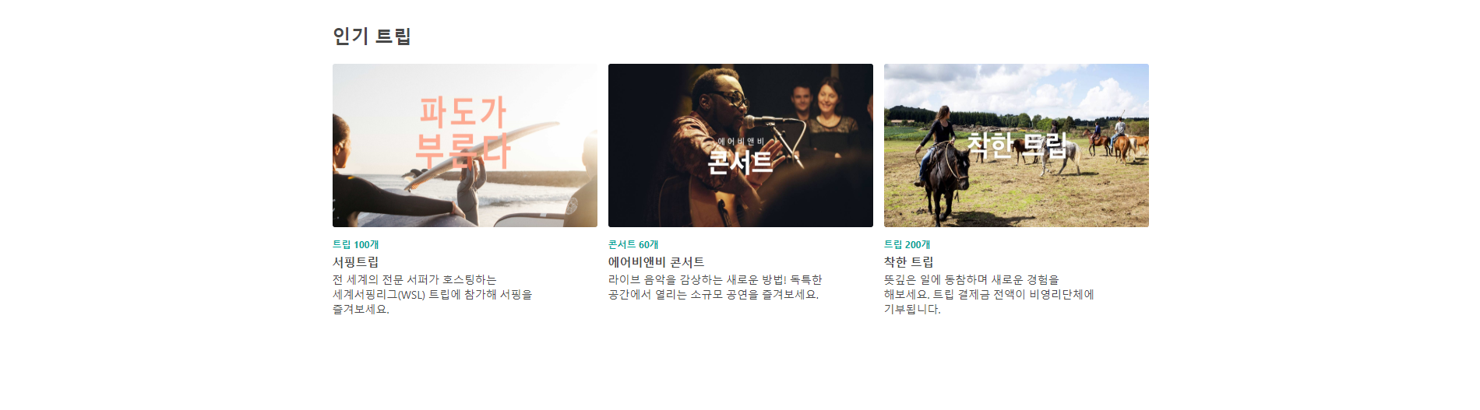
_{Main} _{부분}
Main 안에는 4개의 section으로 나뉨
1) Section1
- gird를 이용하여 3배치
- 1배치 당 div상자 2개를 넣어 각각 grid 이용하여 왼쪽 이미지, 오른쪽 텍스트로 정렬
2) Section2
- gird를 이용하여 5배치
- 글자를 넣기 위해 이미지의 position을 relative로 설정
- 글자의 position을 absolute로 설정
3) Section3
- 텍스트와 이미지를 하나의 div로 하여 grid사용하여 4배치
4) Section4
- 텍스트와 이미지를 하나의 div로 하여 grid 사용하여 3배치

Slide 6
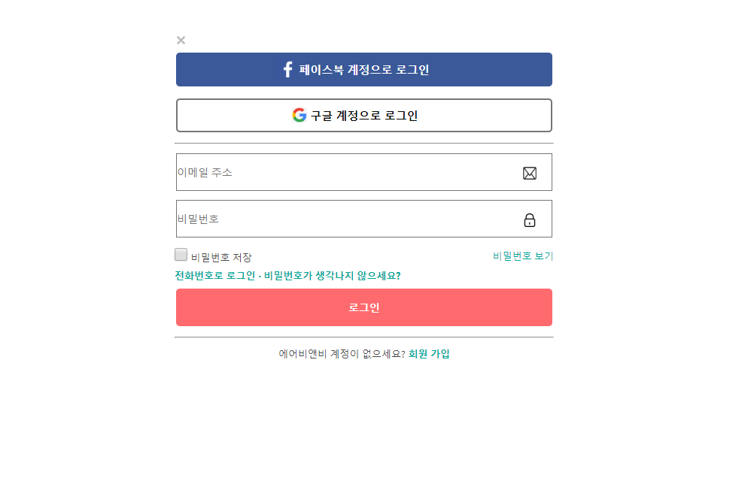
_{Login 부분}
메인 페이지에서 로그인을 누르면 들어가지는 창
로그인 버튼을 누르면 메인 페이지로 이동
하나의 폼 안에 테이블로 구성
Input태그를 이용
텍스트 입력 칸에 배경 이미지를 삽입하여 오른쪽 아이콘 위치

Slide 7
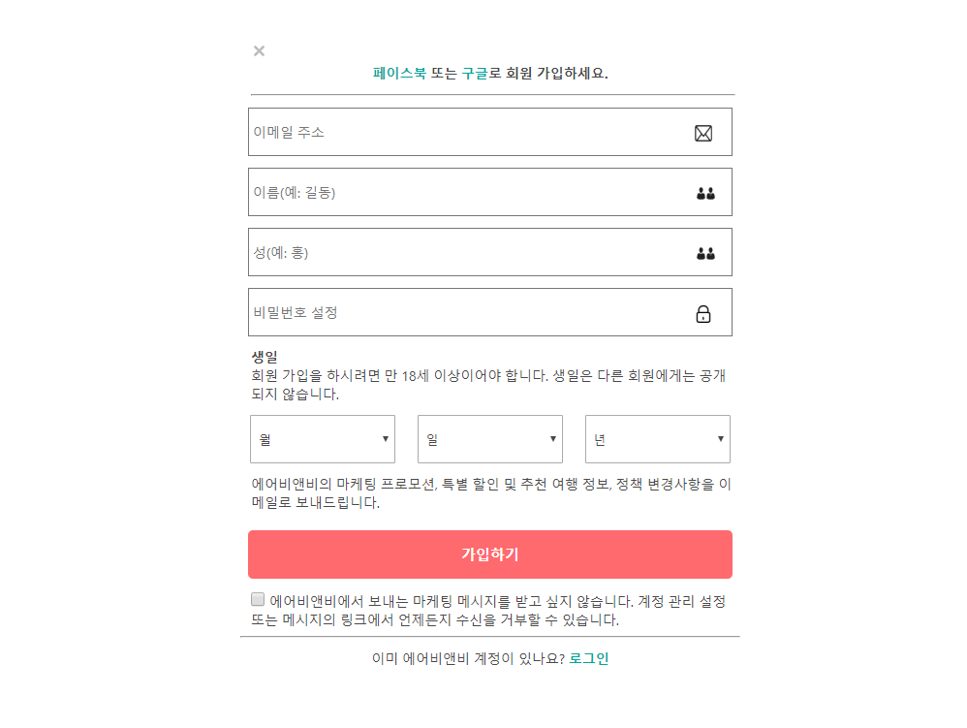
_{Signup 부분}
메인 페이지에서 회원가입을 누르면 들어가지는 창
하나의 폼 안에 테이블로 구성
가입하기 버튼을 누르면 메인 페이지로 이동, 로그인을 누르면 로그인 페이지로 이동
텍스트 입력 칸에 배경 이미지를 삽입하여 오른쪽 아이콘 위치
텍스트에 placeholder를 주어 입력 전 입력 값에 대한 설명 부여
생일은 select를 사용

Slide 8
프로필
이지혜
19996.10.01 여
2019.02 동의대학교 경영정보학 졸업
ouo7581@naver.com
https://github.com/96babzyee/study-web_airbnb

